Slide 1
TEMA 6: Ficheros-Matplotlib
Dpto. de Matemática Aplicada a la Ingeniería Aeroespacial
Informática, 1er semestre
2022 – 2023
Profesor: Juan Antonio Hernández Ramos (juanantonio.hernandez@upm.es)
Coordinador: Javier de Vicente Buendía (fj.devicente@upm.es)
Colaborador: Víctor Javier Llorente Lázaro (victorjavier.llorente@upm.es)

Slide 2
FICHEROS-MATPLOTLIB
Ficheros
Un fichero (o archivos) es un conjunto de registros (líneas) que almacenan datos de forma permanente (salvo fallos catastróficos o hasta que sean borrados a propósito, estos datos permanecen en el medio en que se almacenan)
Ficheros binarios: Contienen una representación exacta del contenido de los datos en base binaria. No son editables.
Ficheros de texto: Los datos están representados con los caracteres alfanuméricos que los representan. Pueden ser leídos y modificados a través de un editor de texto.
Apertura de fichero (asocia unidad lógica y fija atributos)
Operaciones de lectura/escritura en fichero
Cierre de fichero (desconecta unidad lógica)
with open(‘path file’, mode = ‘{Opcional}’, encoding = ‘{Opcional}’) as variable
<sentencia 1>
<sentencia 2>
…
mode | Descripción
‘r’ | Abre un archivo para lectura (por defecto).
‘w’ | Abre un archivo para escritura. Crea un nuevo archivo si no existe o trunca el archivo si existe.
‘r+w’ | Abre un archivo para actualizar (lectura y escritura).

Slide 3
FICHEROS-MATPLOTLIB
Ficheros
Un fichero (o archivos) es un conjunto de registros (líneas) que almacenan datos de forma permanente (salvo fallos catastróficos o hasta que sean borrados a propósito, estos datos permanecen en el medio en que se almacenan)
Ficheros binarios: Contienen una representación exacta del contenido de los datos en base binaria. No son editables.
Ficheros de texto: Los datos están representados con los caracteres alfanuméricos que los representan. Pueden ser leídos y modificados a través de un editor de texto.
Apertura de fichero (asocia unidad lógica y fija atributos)
Operaciones de lectura/escritura en fichero
Cierre de fichero (desconecta unidad lógica)
with open(‘path file’, mode = ‘{Opcional}’, encoding = ‘{Opcional}’) as variable
<sentencia 1>
<sentencia 2>
…
encoding | Descripción
‘utf-8’ | Sistema de codificación flexible que utiliza entre 1 y 4 bytes para representar los primeros 2²¹ puntos de código del conjunto de caracteres Unicode (por defecto).
‘iso-8859-1’ | Sistema de codificación de 1 byte para representar los primeros 256 puntos de código
‘ascii’ | Sistema de codificación de 7 bits para representar los primeros 128 puntos de código

Slide 4
FICHEROS-MATPLOTLIB
Ficheros
Un fichero (o archivos) es un conjunto de registros (líneas) que almacenan datos de forma permanente (salvo fallos catastróficos o hasta que sean borrados a propósito, estos datos permanecen en el medio en que se almacenan)
Ficheros binarios: Contienen una representación exacta del contenido de los datos en base binaria. No son editables.
Ficheros de texto: Los datos están representados con los caracteres alfanuméricos que los representan. Pueden ser leídos y modificados a través de un editor de texto.
Apertura de fichero (asocia unidad lógica y fija atributos)
Operaciones de lectura/escritura en fichero
Cierre de fichero (desconecta unidad lógica)
with open(‘path file’, mode = ‘{Opcional}’, encoding = ‘{Opcional}’) as variable
<sentencia 1>
<sentencia 2>
…
variable.write(‘string\n’)
variable.writeline([‘string1\n’,‘string2\n’,…])
variable.read(bytes{Opcional})
variable.readline(bytesMAX{Opcional})
Otra opción: variable = open(…)

Slide 5
FICHEROS-MATPLOTLIB
# Creación de un fichero
f = open("test.txt",mode = "w")
f.write("mi primer fichero\n")
f.write("Este fichero\n\n")
f.write("contiene tres lineas\n")
f.close()
Ficheros (EJEMPLOS)
# Creación de un fichero 2
f = open("primos.txt",mode = "w")
f.write("primeros 100 números primos\n")
for i in range(2, 101):
primos = True
for j in range(2, i):
if (i == j):
break
elif (i % j == 0):
primos = False
else:
continue
if (primos == True):
f.write(str(i) + " ")
f.close()
mi primer fichero
Este fichero
contiene tres lineas
# Lectura de un fichero
f = open("primos.txt",mode = "r")
contenidos = f.readlines()
f.close()
<list>
primeros 100 números primos
2 3 5 7 11 13 17 19 23 29 31 37 41 43 47 53 59 61 67 71 73 79 83 89 97

Slide 6
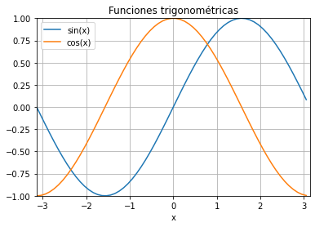
https://matplotlib.org/stable/gallery/index.html
FICHEROS-MATPLOTLIB
Matplotlib
Matplotlib es una librería para la generación de gráficos en dos dimensiones, a partir de datos contenidos en listas o arrays.
Definir formato y objetos a formar parte de la gráfica
Especificar los datos de los ejes y su formato
Añadir información de los ejes, título, etc.
Dibujar la gráfica
from numpy import arange, pi, sin, cos
from matplotlib.pyplot import subplots, plot, show, legend, axis, grid, xlabel, title
x = arange(-pi, pi, 0.1)
y1 = sin(x)
y2 = cos(x)
# paso
fig, ax = subplots() # 1
ax.plot(x, y1, label="sin(x)") # 2
ax.plot(x, y2, label="cos(x)") # 2
legend() # 3
axis([-pi, pi, -1, 1]) # 3
grid() # 3
xlabel("x") # 3
title("Funciones trigonométricas") # 3
show() # 4

Slide 7
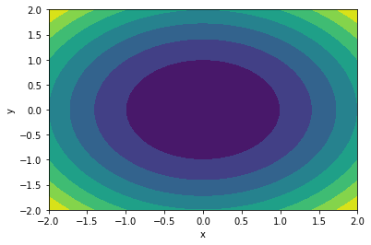
https://matplotlib.org/stable/gallery/index.html
FICHEROS-MATPLOTLIB
Matplotlib
Matplotlib es una librería para la generación de gráficos en dos dimensiones, a partir de datos contenidos en listas o arrays.
Definir formato y objetos a formar parte de la gráfica
Especificar los datos de los ejes y su formato
Añadir información de los ejes, título, etc.
Dibujar la gráfica
from numpy import linspace, meshgrid
from matplotlib.pyplot import subplots, contourf, show, xlabel, ylabel
x = linspace(-2.0, 2.0, 100)
y = linspace(-2.0, 2.0, 100)
x, y = meshgrid(x, y)
z = x**2 + y**2
# paso
fig, axs = subplots() # 1
axs.contourf(x, y, z) # 2
xlabel("x") # 3
ylabel("y") # 3
show() # 4

Slide 8
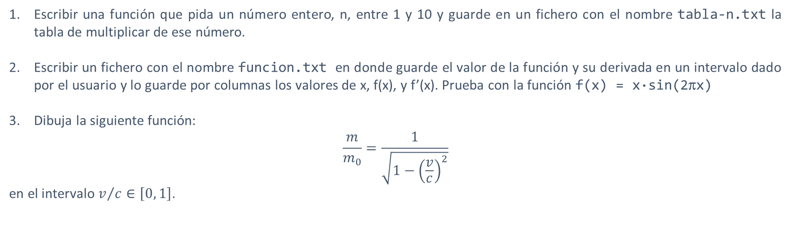
VECTORES Y MATRICES
EJERCICIOS PROPUESTOS
Escribir una función que pida un número entero, n, entre 1 y 10 y guarde en un fichero con el nombre tabla-n.txt la tabla de multiplicar de ese número.
Escribir un fichero con el nombre funcion.txt en donde guarde el valor de la función y su derivada en un intervalo dado por el usuario y lo guarde por columnas los valores de x, f(x), y f’(x). Prueba con la función f(x) = x·sin(2px)
Dibuja la siguiente función:
$$\frac{m}{m_{0}}=\frac{1}{\sqrt{1−{\left(\frac{v}{c}\right)}^{2}}}$$
en el intervalo $v/c∈\left[0, 1\right]$.

